Slide 1
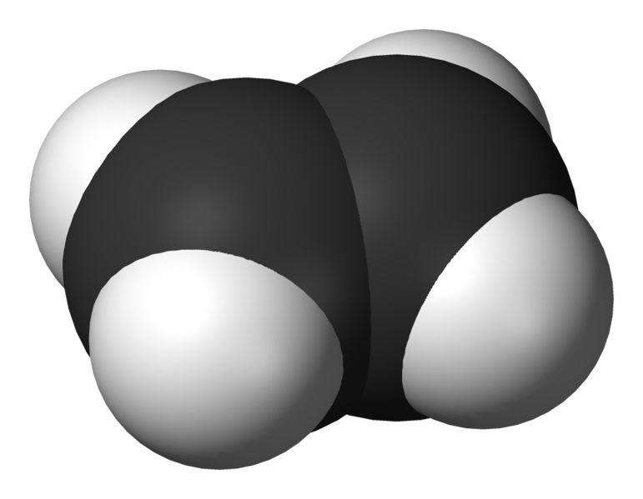
Этилен
У4У.рф

Slide 2
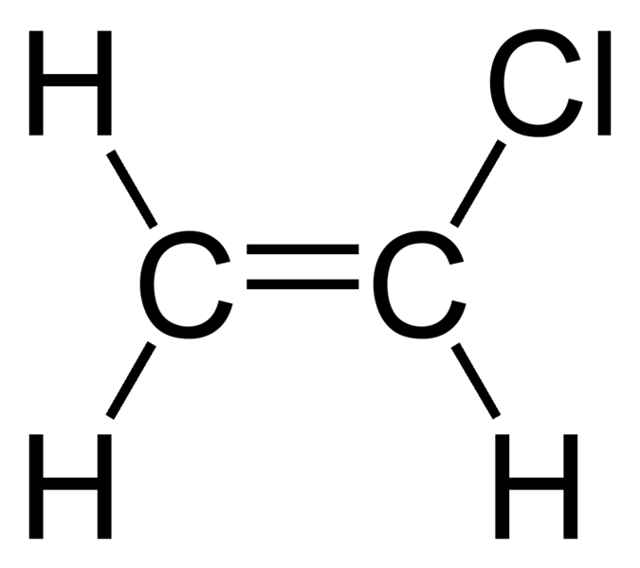
У4У.рф

Slide 3
Этиле́н (по ИЮПАК: этен) — органическое химическое соединение, описываемое формулой С₂H₄. Является простейшим алкеном (олефином), изологом этана. При нормальных условиях — бесцветный горючий газ со слабым запахом. Частично растворим в воде (25,6 мл в 100 мл воды при 0 °C), этаноле (359 мл в тех же условиях). Хорошо растворяется в диэтиловом эфире и углеводородах. Содержит двойную связь и поэтому относится к ненасыщенным или непредельным углеводородам. Играет чрезвычайно важную роль в промышленности, а также является фитогормоном. Этилен — самое производимое органическое соединение в мире; общее мировое производство этилена в 2008 году составило 113 миллионов тонн и продолжает расти на 2—3 % в год. Этилен обладает наркотическим действием. Класс опасности — четвёртый
У4У.рф

Slide 4
Применение
Этилен является ведущим продуктом основного органического синтеза и применяется для получения следующих соединений (перечислены в алфавитном порядке):
Винилацетат;
Дихлорэтан / винилхлорид (3-е место, 12 % всего объёма);
Окись этилена (2-е место, 14—15 % всего объёма);
Полиэтилен (1-е место, до 60 % всего объёма);
Стирол;
Уксусная кислота;
Этилбензол;
Этиленгликоль;
Этиловый спирт.
Этилен в смеси с кислородом использовался в медицине для наркоза вплоть до середины 80-х годов ХХ века в СССР и на ближнем Востоке. Этилен является фитогормоном практически у всех растений, среди прочего отвечает за опадание иголок у хвойных.
У4У.рф

Slide 5
Электронное и пространственное строение молекулы
Атомы углерода находятся во втором валентном состоянии (sр2-гибридизация). В результате, на плоскости под углом 120° образуются три гибридных облака, которые образуют три сигма-связи с углеродом и двумя атомами водорода. Р-электрон, который не участвовал в гибридизации, образует в перпендикулярной плоскости -связь с р-электроном соседнего атома углерода. Так образуется двойная связь между атомами углерода. Молекула имеет плоскостное строение.
CH₂=CH₂
У4У.рф

Slide 6
Основные химические свойства
Этилен — химически активное вещество. Так как в молекуле между атомами углерода имеется двойная связь, то одна из них, менее прочная, легко разрывается, и по месту разрыва связи происходит присоединение, окисление, полимеризация молекул.
У4У.рф

Slide 7
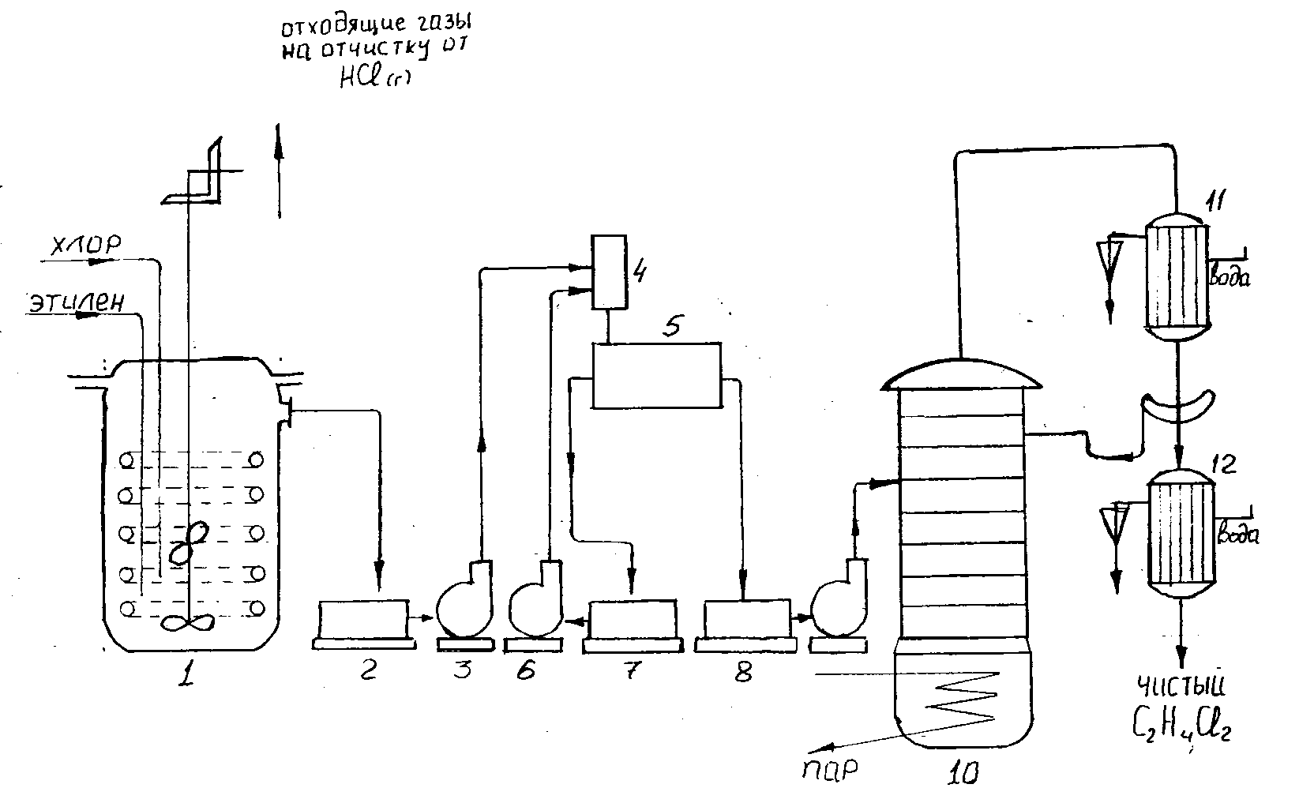
Основные химические свойства
Галогенирование:
CH₂=CH₂ + Br₂ → CH₂Br—CH₂Br
Происходит обесцвечивание бромной воды. Это качественная реакция на непредельные соединения.
У4У.рф

Slide 8
Основные химические свойства
Гидрирование:
CH₂=CH₂ + H — H → CH₃ — CH₃ (под действием Ni)
Гидрогалогенирование:
CH₂=CH₂ + HBr → CH₃ — CH₂Br
У4У.рф

Slide 9
Основные химические свойства
Гидратация:
CH₂=CH₂ + HOH → CH₃CH₂OH (под действием катализатора)
Эту реакцию открыл A.M. Бутлеров, и она используется для промышленного получения этилового спирта.
У4У.рф

Slide 10
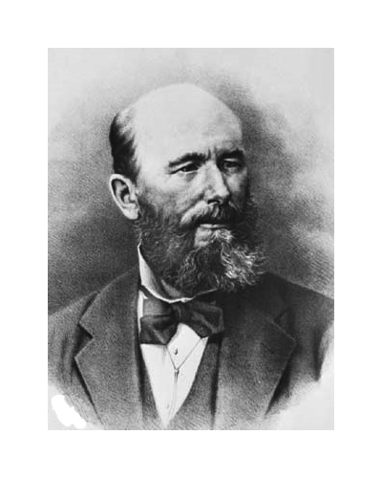
Алекса́ндр Миха́йлович Бу́тлеров (3 сентября [15 сентября] 1828, Чистополь — 5 августа [17 августа] 1886, деревня Бутлеровка, ныне Алексеевский район Татарстана) — русский химик, создатель теории химического строения органических веществ, родоначальник «бутлеровской школы» русских химиков, учёный-пчеловод и лепидоптеролог, общественный деятель, ректор Императорского Казанского университета в 1860—1863 годах.
У4У.рф

Slide 11
Основные химические свойства
Окисление:
Этилен легко окисляется. Если этилен пропускать через раствор перманганата калия, то он обесцветится. Эта реакция используется для отличия предельных и непредельных соединений. Окись этилена — непрочное вещество, кислородный мостик разрывается и присоединяется вода, в результате образуется этиленгликоль:
У4У.рф

Slide 12
Основные химические свойства
Горение:
C₂H₄ + 3O₂ → 2CO₂ + 2H₂O
Полимеризация (получение полиэтилена):
nCH₂=CH₂ → (-CH₂-CH₂-)_{n}
У4У.рф

